Slide 1

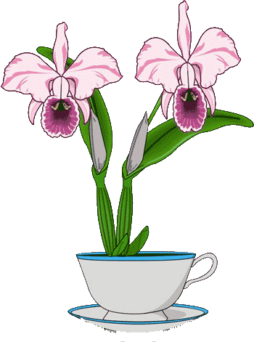
Самые ядовитые комнатные растения
www.zooclub.ru
Комнатные растения являются живым украшением домов, офисов и других помещений. Несколько комнатных растений создают маленький своеобразный кусочек природы в человеческом жилище. Но природа не всегда благосклонна к людям, а растения не всегда такие безобидные, как кажутся.
Notes:
http://zooclub.ru/samye/yadovitye_komnatnye_rastenia.shtml

Slide 2
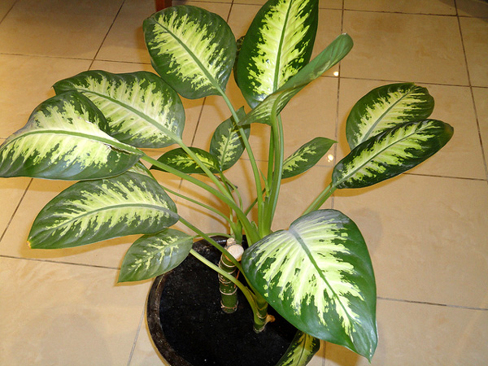
Диффенбахия

Slide 3
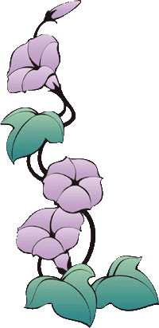
Диффенбахия – красивое комнатное растение с большими пятнистыми листьями. Его высота может превышать два метра. Сок, содержащийся во всех частях диффенбахии, ядовит. Попадая на кожу или слизистую оболочку человека, он вызывает сильные ожоги.
Notes:
http://zooclub.ru/samye/yadovitye_komnatnye_rastenia.shtml

Slide 4
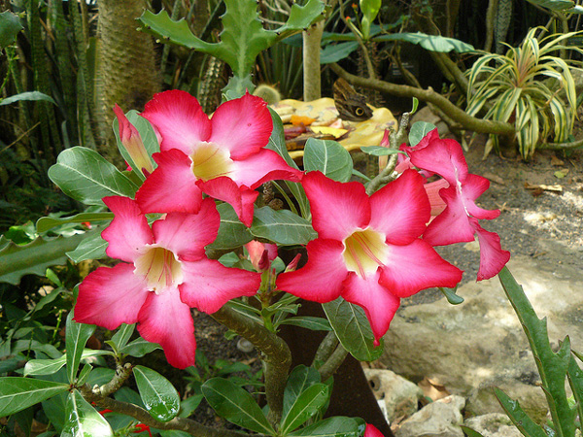
Адениум тучный

Slide 5
Адениум тучный, или роза пустыни, представляет собой «бутылочное» растение с толстым стеблем у основания. Это растение ядовито. Его сок способен проникнуть через кожные покровы или слизистые оболочки в кровь и вызвать интоксикацию. Некоторые африканские племена используют яд адениума в охоте, пропитывая им наконечники стрел. Также из него создают лекарства против аритмии.
Notes:
http://zooclub.ru/samye/yadovitye_komnatnye_rastenia.shtml

Slide 6
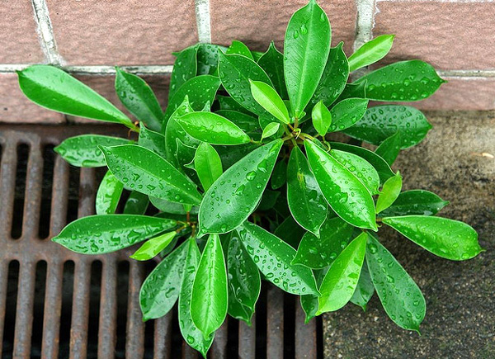
Фикус

Slide 7
Фикусы – популярные декоративные растения. Опасные вещества содержатся в стеблях и листьях этого растения. Сок фикуса может вызвать раздражение, покраснение кожи, в некоторых случаях могут выступить волдыри, возможны аллергические реакции.
Notes:
http://zooclub.ru/samye/yadovitye_komnatnye_rastenia.shtml

Slide 8
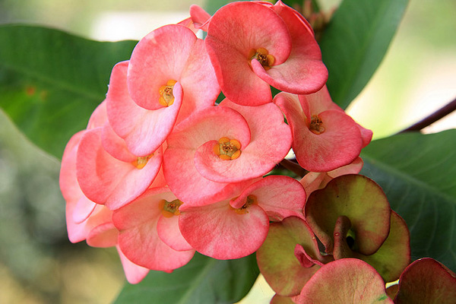
Молочай

Slide 9
Молочай - млечный сок этого растения, выступающий из поврежденных частей, достаточно опасен. Он вызывает сильные жжения, покраснение кожи, возможно образование волдырей. Попав в глаза, сок молочая провоцирует серьезное воспаление конъюнктивы и временную слепоту. Яд, проникший в организм через ротовую полость, вызывает рвоту, сильную диарею, боли в животе. При сильном отравлении возможно головокружение, судороги, бред, нарушение кровообращения.
Notes:
http://zooclub.ru/samye/yadovitye_komnatnye_rastenia.shtml

Slide 10
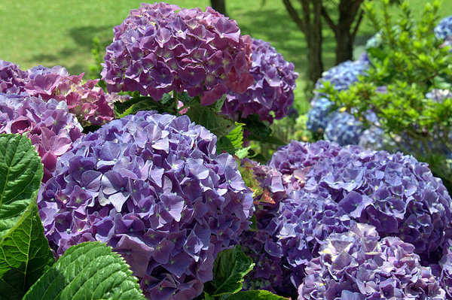
Гортензия

Slide 11
Гортензия – красивое комнатное растение, требующее особого ухода. Во всех частях этого растения содержится яд. Прикосновения к гортензии полностью безопасны, опасность возникает при проникновении частей гортензии или ее сока внутрь организма человека, например, при проглатывании. В этом случае повышается потоотделение, затрудняется циркуляция крови, пострадавший чувствует боли в желудке, зуд, тошноту, слабость в мышцах.
Notes:
http://zooclub.ru/samye/yadovitye_komnatnye_rastenia.shtml

Slide 12
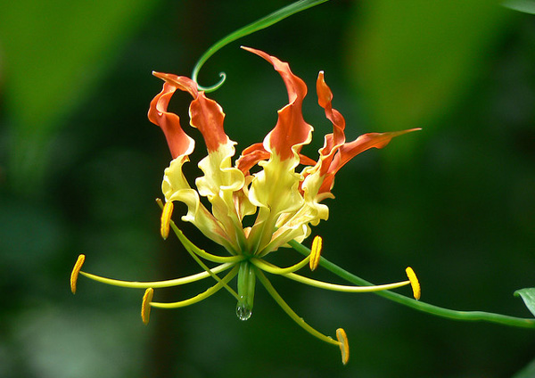
Глориоза роскошная

Slide 13
Глориоза роскошная является опасным растением только в том случае, если ее яд, содержащийся во всех ее частях, попадает в больших количествах в организм человека. Яд глориозы вызывает сильную тошноту, диарею, рвоту, в сложных случаях выпадение волос, нарушение свертываемости крови, а также существует большая вероятность поражения почек.
Notes:
http://zooclub.ru/samye/yadovitye_komnatnye_rastenia.shtml

Slide 14
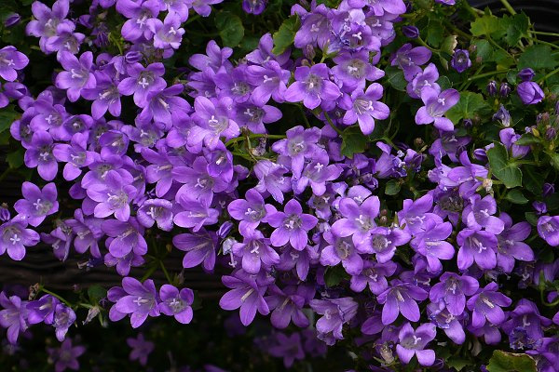
Броваллия красивая

Slide 15
Броваллия красивая названа так неспроста, но в ее изящных стеблях, интересных листьях, прекрасных скромных цветах и в других частях содержится опасное вещество. Сок броваллии, попав на незащищенную кожу человека, вызывает интоксикацию.
Notes:
http://zooclub.ru/samye/yadovitye_komnatnye_rastenia.shtml

Slide 16
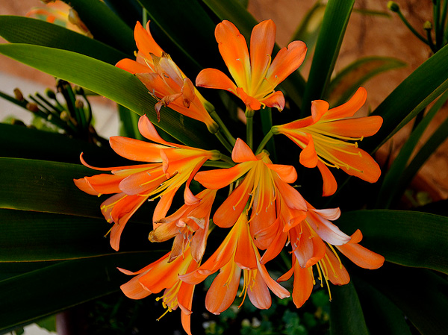
Кливия

Slide 17
Кливия прекрасна, когда цветет. Ее яркие роскошные бутоны раскрываются практически одновременно, создавая яркий «букет». Но при неосторожном обращении с листьями или корневищем это красивое растение может навредить. Яд кливии вызывает рвоту, диарею, обильное слюноотделение, а иногда и паралич.
Notes:
http://zooclub.ru/samye/yadovitye_komnatnye_rastenia.shtml

Slide 18
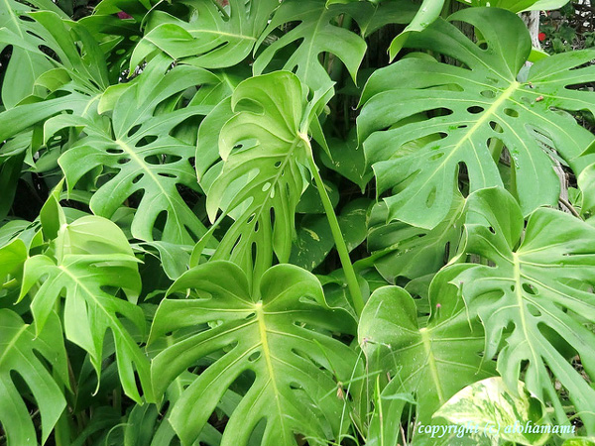
Монстера

Slide 19
Монстера смотрится экзотично и величественно благодаря своим прорезным широким листьям, но именно они таят опасность. Сок, содержащийся в листьях монстеры, вызывает сильное покраснение, ожоги, вздутие кожи, а попав в глаза, приводит к временной слепоте, болям и ожогам конъюнктивы.
Notes:
http://zooclub.ru/samye/yadovitye_komnatnye_rastenia.shtml

Slide 20
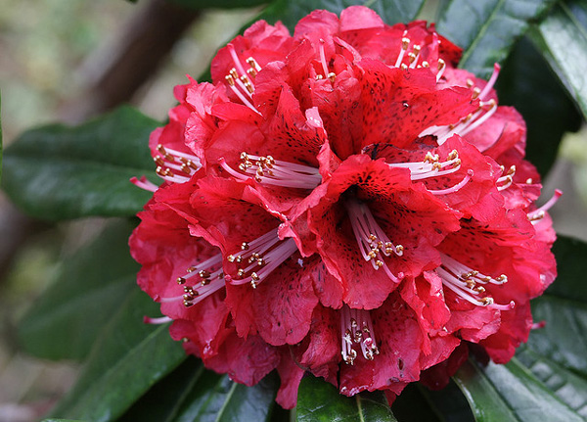
Азалия

Slide 21
Азалия, или рододендрон – удивительное комнатное растение с прекрасными цветами, схожими с цветами лилий. Растение может нанести вред человеку, если проглотить листья растения или нектар. Ядовитый сок, содержащийся в листовых пластинах, и нектар способны вызвать слезотечение, обильную рвоту, слюноотделение, выделения из носа.
Notes:
http://zooclub.ru/samye/yadovitye_komnatnye_rastenia.shtml

